Slide 1
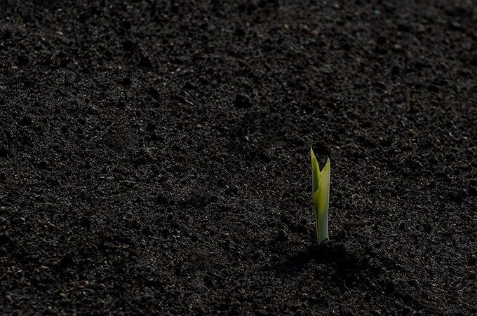
TIKĖJIMO PĖDSAKAIS
Prikelti mirusius
Ką dar pasakyti? Man neužtektų laiko, jeigu imčiau pasakoti apie Gedeoną, Baraką, Samsoną, Jeftę, Dovydą, Samuelį ir pranašus, kurie tikėjimu.... ...moterys atgavo prikeltus savo mirusiuosius (Hbr 11, 32-35).

Slide 2
1. Pamatyti juos – tikėjimas mato tai, kas nematoma.
Eliziejus, įėjęs į namus, pamatė negyvą berniuką jo lovoje (2 Kar 4, 32).
Tikėjimas užtikrina tai, ko viliamės, ir parodo tai, ko nematome (Hbr 11, 1).
Ir jūs buvote mirę nusikaltimais ir nuodėmėmis, kuriuose kadaise gyvenote pagal šio pasaulio būdą, paklusdami kunigaikščiui, viešpataujančiam ore, dvasiai, kuri dabar veikia neklusnumo vaikuose. Tarp jų kadaise ir mes visi gyvenome, sekdami savo kūno geiduliais, vykdydami kūno ir minčių troškimus, ir iš prigimties buvome rūstybės vaikai kaip ir kiti (Ef 2, 1-3).
Tuo tarpu mes nežiūrime į tai, kas regima, bet į tai, kas neregima, nes kas regima, yra laikina, o kas neregima – amžina (2 Kor 4, 18).
Mes gyvename tikėjimu, o ne regėjimu (2 Kor 5, 7).

Slide 3
2. Melstis už juos – tikėjimas šaukiasi Dievo pagalbos.
Jis užrakino duris paskui save ir meldėsi Viešpačiui (2 Kar 4, 33).
Jis jai atsakė: „Duok man savo sūnų“. Paėmęs jį iš jos, užnešė į aukštutinį kambarį, kuriame gyveno, ir paguldė savo lovoje. Jis šaukėsi Viešpaties, sakydamas: „Viešpatie, mano Dieve, argi našlei, pas kurią aš gyvenu, Tu siųsi nelaimę, numarindamas jos sūnų?“ (1 Kar 17, 19-20).
Ir tikėjimo malda išgelbės ligonį, ir Viešpats jį pakels, o jeigu jis būtų nusidėjęs, jam bus atleista. Išpažinkite vieni kitiems savo nusižengimus ir melskitės vieni už kitus, kad būtumėte išgydyti. Daug pajėgia veiksminga, karšta teisiojo malda (Jok 5, 15-16).
Todėl sakau jums: ko tik prašote melsdamiesi, tikėkite, kad gaunate, ir jūs turėsite (Mk 11, 24).

Slide 4
3. Prisiliesti prie jų – tikėjimas imasi meilės darbų.
Po to jis atsigulė ant vaiko, uždėjo savo burną ant jo burnos, savo akis ant jo akių ir savo rankas ant jo rankų. Vaiko kūnas sušilo (2 Kar 4, 34).
Dvasia pasakė Pilypui: „Prieik ir laikykis greta šito vežimo“ (Apd 8, 29).
Vis dėlto pas jus buvome švelnūs, tarsi maitinanti motina, globojanti savo kūdikius. Taip jus mylėdami, troškome pasidalyti su jumis ne tik Dievo Evangelija, bet ir savo gyvybe, nes tapote mums brangūs (1 Tes 2, 7-8).
Kokia nauda, mano broliai, jei kas sakosi turįs tikėjimą, bet neturi darbų? Ar gali jį išgelbėti toks tikėjimas? Jei brolis ar sesuo neturi drabužių ir stokoja kasdienio maisto, ir kas nors iš jūsų jiems tartų: „Eikite ramybėje, sušilkite ir pasisotinkite“, o neduotų, ko reikia jų kūnui, – kokia iš to nauda? Taip ir tikėjimas: jei neturi darbų, jis savyje miręs (Jok 2, 14-17).

Slide 5
4. Nepalikti jų – tikėjimas kantriai laukia stebuklo.
Pasivaikščiojęs Eliziejus vėl išsitiesė ant vaiko. Tuomet berniukas sučiaudėjo septynis kartus ir atsimerkė. Pasišaukęs Gehazį, jis tarė: „Pašauk šunemietę“. Jai atėjus, jis sakė: „Pasiimk savo sūnų“. Įėjusi ji parpuolė prie jo kojų, nusilenkė iki žemės ir, pasiėmusi sūnų, išėjo. (2 Kar 4, 35-37).
Todėl trokštame, kad kiekvienas iš jūsų rodytų ankstesnį uolumą iki galo, kol pasieks visišką vilties užtikrintumą, – kad neaptingtumėte, bet būtumėte sekėjai tų, kurie tikėjimu ir kantrybe paveldi pažadus (Hbr 6, 11-12).
Bet Dievas, apstus gailestingumo, iš savo didžios meilės, kuria mus pamilo, mus, mirusius nusikaltimais, atgaivino kartu su Kristumi, – malone jūs esate išgelbėti (Ef 2, 4-5).
Jame ir jūs, išgirdę tiesos žodį – jūsų išgelbėjimo Evangeliją – ir įtikėję Juo, esate užantspauduoti pažadėtąja Šventąja Dvasia (Ef 1, 13).

